Slide 1
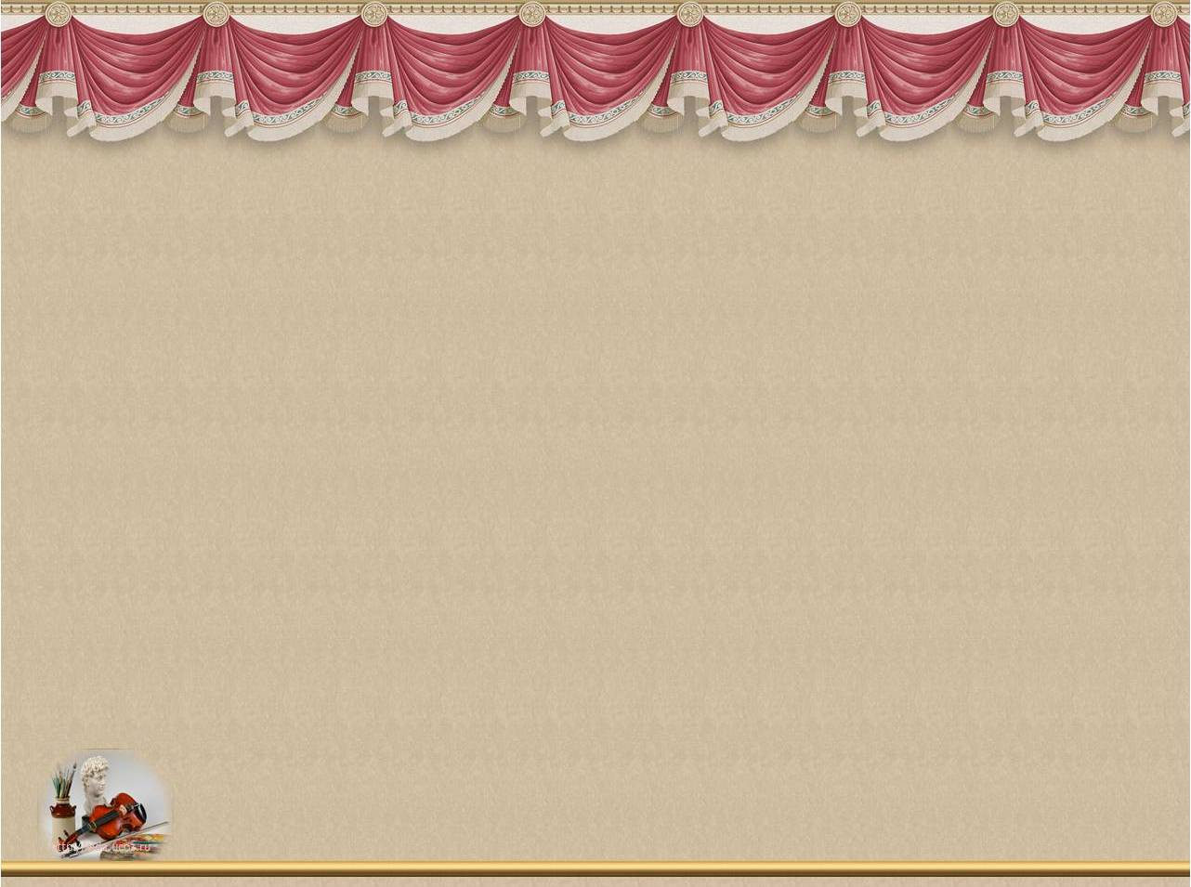
Приоритетные направления и задачи СГПС учителей предметной области «Искусство» в 2023-2024 учебном году

Slide 2
-работа над формированием функциональной грамотности на уроках искусства.
-внедрение Федеральной образовательной программы в практику учителя.

Slide 3
Планирование работы учителя музыки в соответствии с ФОП:
краткий анализ содержания,
рекомендации для составления рабочей программы учителя

Slide 4
Начальная школа

Slide 6
М-8 Музыка в жизни человека (А,Б) М-2 Народная музыка России (Б,В, Г) М-1 Музыкальная грамота (А,Б,Г,Д) | 1 | «Нас в школу приглашают задорные звонки»
 | 2 | (М-8, А) «Музыка, музыка всюду нам слышна» (М-1, А) Весь мир звучит.
 | 3 | (М-8, Б) «Я хочу увидеть музыку, я хочу услышать музыку». (М-2, Б, В) РНМ инструменты.
 | 4 | (М-8, Б) Краски осени
 | 5-6 | (М-1, А, Б) «Весь мир звучит».
 | 7 | (М-1, Г, Д) Музыкальное эхо. (М-2, Б, В) Русский фольклор.
 | 8 | (М-1, Г, Д) Музыкальное эхо. (М-2, В, Г) Русский фольклор.

Slide 7
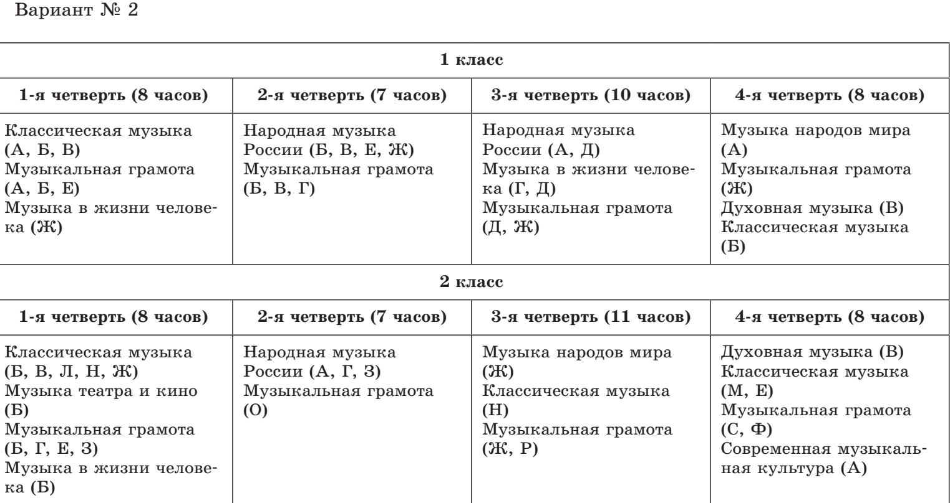

Slide 8
Основное общее образование

Slide 10
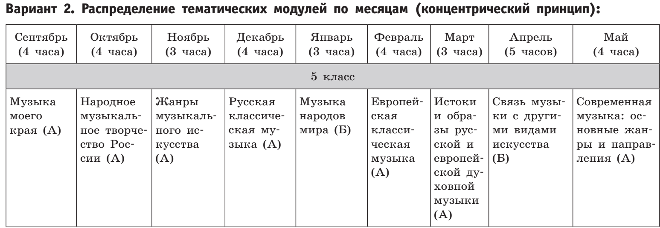

Slide 12
М-2 Музыка моего народа (А) М-1 Народное музыкальное творчество России (А) | 1 | (М-2, А) Музыка народная и композиторская.
 | 2 | Искусство открывает мир, виды искусства.
 | 3 | (М-1, А) Искусство Красноярского края.
 | 4 | (М-2, А) Фольклорное творчество народов России.
 | 5 | (М-1, А) Жанры детского игрового фольклора.
 | 6 | (М-1 ,Б) Календарный фольклор.
 | 7 | (М-1, В) Семейный фольклор.
 | 8 | (М-1, А, Б, В) (М-2, А) Песня — верный спутник человека. Викторина.

